Slide 1

慧极教学平台管理系统
指导教师：尚老师、张老师
  班 级：集训5班
  学 员：李 晶

Slide 2

系统研究的背景和意义
  背景
  现阶段学校与社会上的各种考试大都采用传统考试方式，在此方式下组织一次考试至少需要经过以下几个步骤，人工出卷，考试考试，人工阅卷，成绩评估和试卷分析。显然随着考试类型的不断增加及考试要求的不断提高，教师的工作会越来越大，可以说传统考试已经不能适应现代考试的需要。

Slide 3
系统研究的意义
  意义
  随着计算机应用的不断发展，网络应用不断扩大，网上考试系统逐渐被人们接受，网上考试系统可以减轻教师的工作负担，也可提高工作效率，还能提高考试质量，一举三得。并且计算机考试最大的特点阅卷快而准，系统考试结束可以当场给出考试结果。

Slide 4
系统开发环境
1）开发工具和环境的选择
  本次开发采用目前常用的开发工具Eclipse，Tomcat服务器，oracle数据库。
2）使用框架
spring+springMVC+mybatis及前端框架 boostrap和异步请求ajax
3）其他
前端框架spring-tiles，spring安全spring security

Slide 5
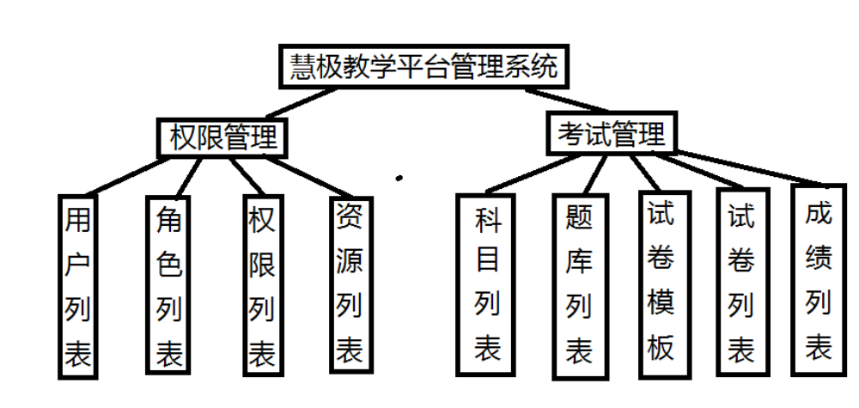
系统的结构和主要内容

Slide 6
应用首页设计与实现
权限模块
1：用户管理维护：增加、删除（包括批量删除）、修改、查询
（根据用户 ID或用户名称查询并分页）
2：角色信息管理维护：增加、删除（包括批量删除）、修改、查询
（根据角色 ID或角色名称查询并分页）
3：权限信息管理维护：增加、删除（包括批量删除）、修改、查询
（根据权限 ID或权限名称查询并分页）
4：关联角色：通过角色关联用户信息，通过用户查询角色信息。
5：关联权限：通过角色关联权限，通过权限查询角色信息

Slide 7
模块设计与实现
考试模块
1.导入科目，采用poi技术将Excel文件读取数据并批量插入到数据库中
2.上传题库，同样读取Excel中的数据，以字符串拼接形式，将题目信息（题目和答案）拼接成一个字符串，并使用调用存储过程将题目和答案插入到题库明细和答案表中，其中需要将字符串进行分割并循环插入到表中。
3.生成试卷模板，试卷模板包括试卷表和分值表，通过分值表的题目类型，题目数量，题目分值，和总分定制试卷模板，一张试卷对应三种类型题目的分值。
4.生成试卷，通过试卷模板去题库中随机抓取题目和答案，也就是根据分值表中所提供的数据作为条件从题库明细和答案中随机取出题目和答案生成试卷。

Slide 8
模块设计与实现
5.添加考号和答题卡，考号数量自定义，添加考号和答题卡其实就是初始化考试信息考试题目信息。
6.开始考试，考试之前填写考试人员和考号（考号是未使用过的考号），将当前时间录入，之后开始考试，将答案选择后提交，将答案和题目主键编号以字符串拼接，调用存储过程将答案更新到数据库表中，返回考试结果。
7.导出考试结果，采用poi技术将考试的结果以Excel表导入到本地。

Slide 9


